Slide 1
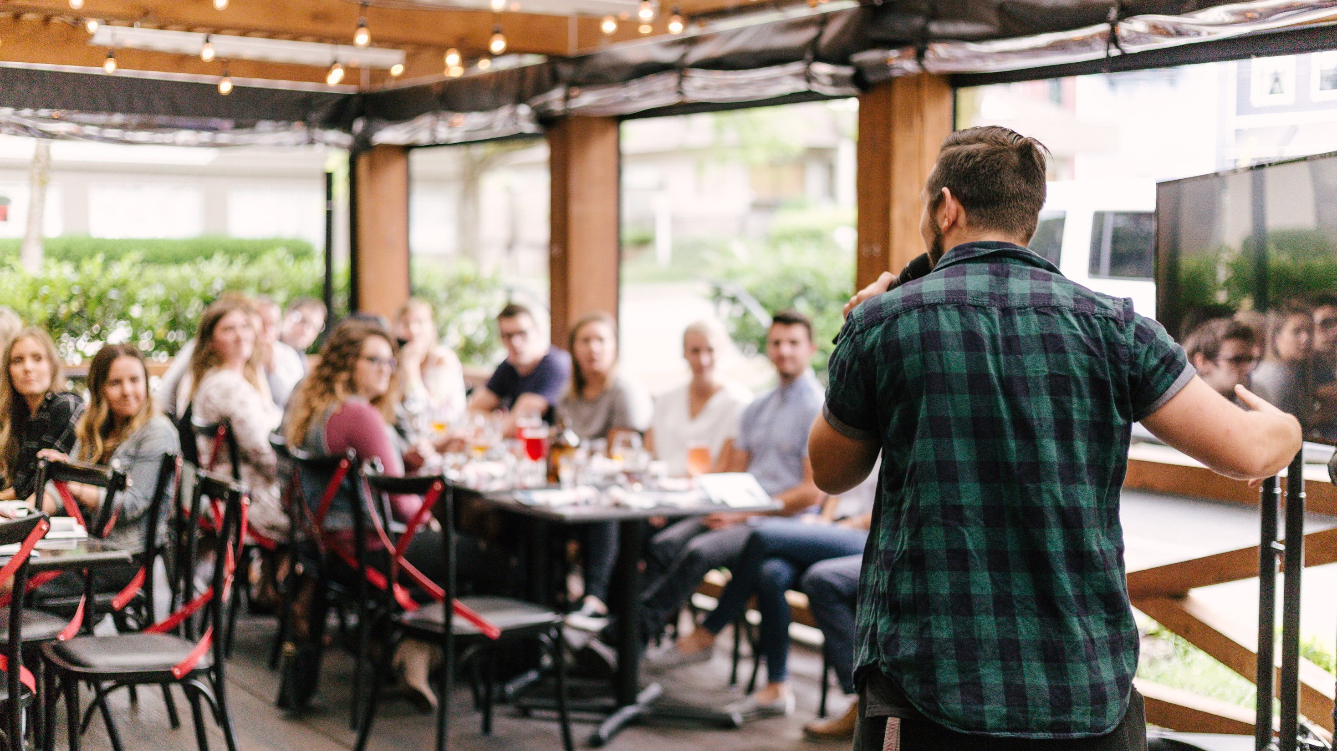
Notes:
Hvem står bak?
Intro Knut Halvor
Intro Chris

Slide 2
Tilrettelegger og sikrer at sosial bærekraft blir til en realitet i eiendomsprosjekter. Med fokus på:
Lønnsomhet
Omdømmebygging
Samskapning
Innovasjon
Notes:
Målet til Bevisste er å hjelpe eiendomsutviklere til å øke verdien av eiendommene og stedene de utvikler
Verdi kan være finansiell verdi, men også andre verdier som attraktivitet, salgbarhet, omdømme og problemløsning knyttet til sosiale utfordringer.
Bevisste Ideelt AS er et verktøykasse og plattform for samfunnsansvar og samfunnsinnovasjon for eiendomsaktører.

Slide 3
Den Bevisste ‘Sweet Spot’ i eiendomsprosjekter
Den komplette miljø og bærekraftstrategi
Grønt skifte
Teknologi og digitalisering
Mennesker og sosial bevegelser
= Økonomisk bærekraft
Notes:
Hvorfor?
Vi påstår at dagens megatrender er knyttet til:
Det grønne skifte – BREEAM, lovverk
Teknologi og digitalisering – Proptech
Mennesker og sosial bevegelser – Tactical urbanism, sosial bærekraft / sosial entreprenører
I Bevisste er vi opptatt av og fokusere på å levere tjeneste og løsninger som i hvert fall levere på 2 av de ovennevnte områder og heller alle tre.
Løsninger SKAL være økonomisk bærekraftig.

Slide 4
Hvem er med oss i Bevisste?
Noen Medlemmer & Støttespillere
Ambassadører

Slide 5
Hvorfor sosial bærekraft?
Sosial bærekraft handler om å vite hva folk trenger fra de stedene de bor, jobber og lever.
Alle i samfunnet skal ha lik tilgang til sysselsetting, kultur, et anstendig hjem og egnet bomiljø, utdannelse, sikkerhet og deltakelse i samfunnet.
Det bygde miljøet er viktig for å kunne skape et godt bysamfunn for folket.
Kilde: NMBU Sosial bærekraft - et godt begrep i norsk planlegging?
Notes:
En sosial entreprenør er en bedrift som er tuftet på likeverd mellom samfunnsansvar og økonomisk bærekraft i sin forretningsfilosofi. En sosial entreprenør tilfører samfunnet merverdier ut over de tradisjonelle verdiene innenfor bedriftsøkonomiske tankesett. Det kan være merverdier i form av å hjelpe folk som faller utenfor arbeidslivet tilbake i jobb, tiltak som ivaretar og forbedrer miljøet både sosialt og det grønne fotavtrykket, tekniske løsninger som bidrar til lettere hverdag og mindre ressursbruk, gjenbruk, driftstjenester, firmagaver etc.
Hvorfor?
I Bevisste mener vi at folk står sentralt når det kommer til å bygge mer miljøvennlige og skaper de beste teknologiske løsninger innen eiendomsutvikling. Og det er derfor vårt fokus er på sosial bærekraft og sosial innovasjon.
Dette betyr at den fysiske byen/tettstedet er med på å sette rammer for det sosiale livet i byen/tettstedet, og at det bygde miljøet er viktig for å kunne skape et godt bysamfunn for folket.
Sosial entreprenører er de beste kvalifiserte folk der ute som kan dette. De er folk som ofte starte bedrifter med hensyn å takle en utfordring knyttet til sine erfaring, opplevelse, område og bomiljø. Hvis man er virkelig opptatt av å skape den mest attraktive nærings- og boligområde er man nødt til å involvere de riktige og relevant sosiale entreprenører i sine planlegging og prosjekt gjennomføring.

Slide 6
Hva er sosial entreprenørskap?
Er bedrifter som er tuftet på likeverd mellom samfunnsansvar og økonomisk bærekraft i sin forretningsfilosofi.
En sosial entreprenør tilfører samfunnet merverdier ut over de tradisjonelle verdiene innenfor bedriftsøkonomiske tankesett.
Det kan være merverdier i mange ulike form.
Notes:
En sosial entreprenør er en bedrift som er tuftet på likeverd mellom samfunnsansvar og økonomisk bærekraft i sin forretningsfilosofi. En sosial entreprenør tilfører samfunnet merverdier ut over de tradisjonelle verdiene innenfor bedriftsøkonomiske tankesett. Det kan være merverdier i form av å hjelpe folk som faller utenfor arbeidslivet tilbake i jobb, tiltak som ivaretar og forbedrer miljøet både sosialt og det grønne fotavtrykket, tekniske løsninger som bidrar til lettere hverdag og mindre ressursbruk, gjenbruk, driftstjenester, firmagaver etc.
Hvorfor?
I Bevisste mener vi at folk står sentralt når det kommer til å bygge mer miljøvennlige og skaper de beste teknologiske løsninger innen eiendomsutvikling. Og det er derfor vårt fokus er på sosial bærekraft og sosial innovasjon.
Dette betyr at den fysiske byen/tettstedet er med på å sette rammer for det sosiale livet i byen/tettstedet, og at det bygde miljøet er viktig for å kunne skape et godt bysamfunn for folket.
Sosial entreprenører er de beste kvalifiserte folk der ute som kan dette. De er folk som ofte starte bedrifter med hensyn å takle en utfordring knyttet til sine erfaring, opplevelse, område og bomiljø. Hvis man er virkelig opptatt av å skape den mest attraktive nærings- og boligområde er man nødt til å involvere de riktige og relevant sosiale entreprenører i sine planlegging og prosjekt gjennomføring.

Slide 7
Tjenester i Bevisste
MATCH
INNSIKT
IDÈ
Bevisste kobler eiendomsaktører til relevante sosiale entreprenører som bidrar til bedre eiendomsdrift, bedre utvikling og styrket kultur og omdømme.
Bevisste tilbyr tilpasset kurs, seminarer og workshops innen sosialt entreprenørskap og bærekraft. For eksempel foredrag fra 10 til 30 til 60 minutter om sosial bærekraft og verdiskapning innen eiendomsbransjen.
Bevisste er en katalysator for å skape innovative og lønnsome bærekrafts løsninger som ivaretar og styrker bedriftens bærekrafts mål. Bevisste har nettverket, kompetansen og ideene.
Notes:
Gi eksempler under hver heading:
Match: Mora Di og Gammel Nok
Innsikt: JM Visjonsseminar
Idé: Rådgivng, prosjekt og prosessledelse for å realisere visjonen
Vi er opptatt av å møte behovene og strekker oss beyond……

Slide 8
Sosial innovasjon med Bevisste
SOSIALE
KARTLEGGING
ENTREPRENØRER
EIENDOMSAKTØR
MATCH
INNSIKT
IDÈ
INTERNT
KUNDER
SAMARB
PROSJEKT
RESULTAT
Notes:
Vi skal fremme historiene gjennom våre kanaler. Vi skal vise Norge og hele verden at sosial bærekraft er ikke bare lønnsom og nødvendig. Det er skikkelig givende og gøy også.

Slide 9
Kommunikasjons kanaler
Notes:
Vi skal fremme historiene gjennom våre kanaler. Vi skal vise Norge og hele verden at sosial bærekraft er ikke bare lønnsom og nødvendig. Det er skikkelig givende og gøy også.

Slide 10
Bærekraftig drift
Flytting
Avfallskjøring
Sjauing
Gressklipping
Mobilt verksted
Sykkelfiks
Vintersykling
Produsere og selge fuglekasser, uglekasser, flaggermus kasser og ekornkasser for å bidra til bedre byøkologi.
Notes:
Bruker Rødtvet Kakkelovnskroken 3 prosjektet som et eksempel.

Slide 11
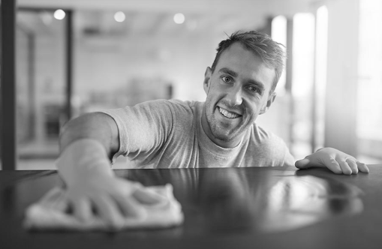
Bærekraftige prosesser hele veien
Digitale medvirkningsløsninger som kan brukes av utbyggere og utviklere som trenger innspill fra innbyggere
Ekstraksjon og re-distribusjon av høy kvalitet bygnings komponenter, og byggematerialer
Vaktmester tjenester
Rens av tepper
Hovedrengjøring av lokaler
Rens av møbler
Flyttevask bolig og næring

Slide 12
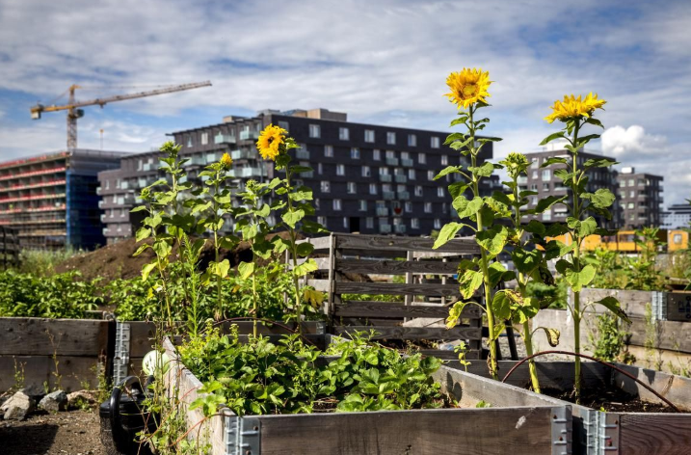
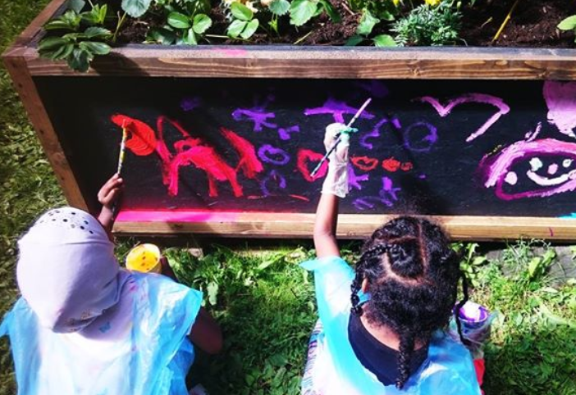
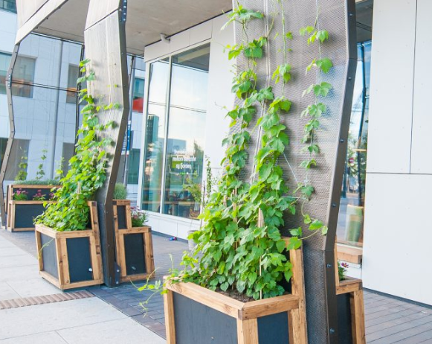
Tjenester som tilrettelegger for sosial og miljømessig bærekraft
Takhager
Urban dyrking
Blomsterkasser
Plantekasser
Hydroponics
Aquaponics
Drivhus

Slide 13
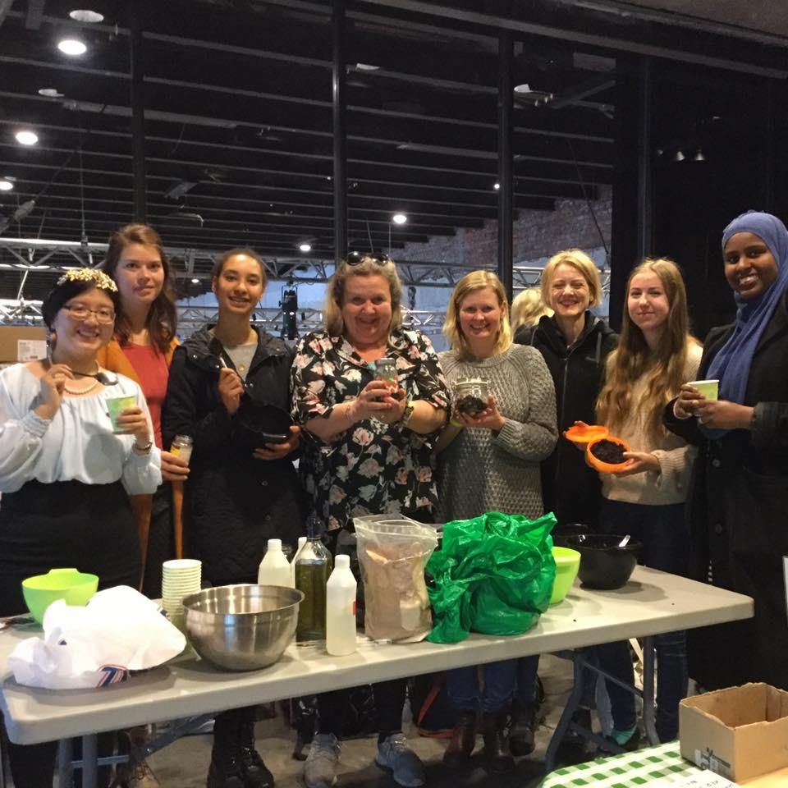
Tjenester som skaper verdi for dine ansatte
Bestill bærekraftig mat og drikke
Bærekraftige teambyggingsaktiviteter
Kjøp bærekraftige gaver og produkter

Slide 14
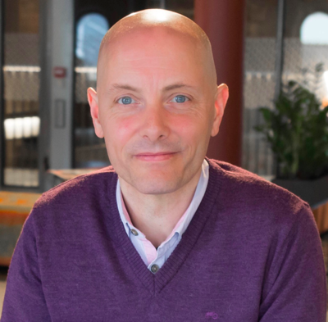
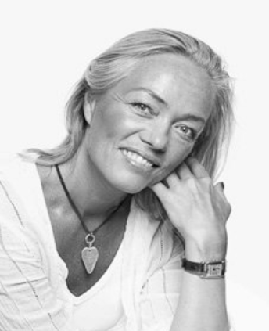
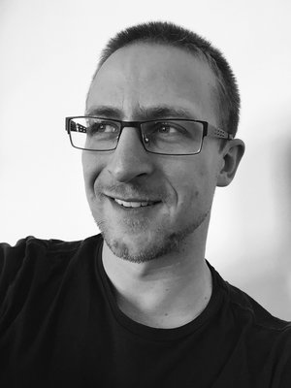
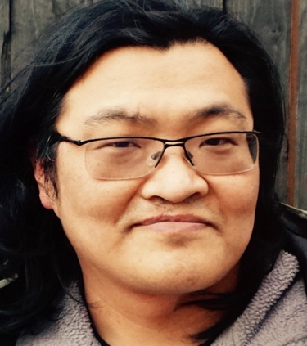
Ressurser i nettverket
Chris McCormick
Sosial innovasjon innen eiendomsbransje
Vikki Johansen
Miljøledelses-
konsulent
Michel Wolfstirn
Sirkulær økonomi
Ole Pedersen
Medvirkning og boliginnovasjon

Slide 15
Hvordan Bevisste bidrar til FNs Bærekraftsmål
Ensomhet er en faktor i mental helse. Å jobbe med sosial bærekraft slik Bevisste gjøre, skal sikre møteplasser og inkluderende aktiviteter i eiendomsutvikling. Og dette skal bidra til å fremme god mental helse og livskvalitet for mennesker på tvers.
Entreprenørskap, kreativitet og innovasjon er viktig elementer å stimulere for å realisere god bærekraftig økonomiske vekst. I å tilrettelegge for sterkere samarbeid mellom sosial entreprenører og eiendomsaktører skal forsterke denne fokus.
Med sosial entreprenørskap som en sentral del av eiendomsutvikling, skal mer inkluderende, tryggere, motstandsdyktige byer og bosettinger oppnås.
Myndigheter, næringslivet og sivilsamfunnet må samarbeide for å oppnå bærekraftig utvikling. I at Bevisste koble sosial entreprenører ‘bottom-up’ med ‘top-down’ eiendomsaktører, så skapes det sterkere partnerskap tvers sektorer, hierarki, bransje og disipliner.
Notes:
3 "Sikre god helse og fremme livskvalitet for alle, uansett alder» Innen 2030 redusere prematur dødelighet forårsaket av ikke-smittsomme sykdommer med en tredel gjennom forebygging og behandling, og fremme mental helse og livskvalitet.
8. "Fremme varig, inkluderende og bærekraftig økonomisk vekst, full sysselsetting og anstendig arbeid for alle» Fremme en utviklingsrettet politikk som støtter produktiv virksomhet, opprettelse av anstendige arbeidsplasser, entreprenørskap, kreativitet og innovasjon, og stimulere til formalisering av og vekst i antallet svært små, små og mellomstore bedrifter, blant annet ved å sørge for tilgang til finansielle tjenester.
11. "Gjøre byer og bosettinger inkluderende, trygge, motstandsdyktige og bærekraftige» Innen 2030 oppnå en mer inkluderende og bærekraftig urbanisering med mulighet for en integrert og bærekraftig bosettingsplanlegging og -forvaltning som gir medbestemmelse i alle land.
17. For å lykkes med bærekraftsmålene trengs det nye og sterke partnerskap. Myndigheter, næringslivet og sivilsamfunnet må samarbeide for å oppnå bærekraftig utvikling.

Slide 16
Bevisste – Supermedlemskap eksempel
BEVISSTE SUPERMEDLEM
MATCH
FOREDRAG VERKSTED
KURS / EVENT TJENESTER AKTIVITETER
STEDSUTVIKLING PROSESSLEDELSE PROSJEKTLEDELSE
OMDØMMEBYGGING
50.000 NOK
+
INNSIKT
+
IDÉ

Slide 17
Styret i Bevisste
Nejra Macic
Sjeføkonom Prognosesenteret
Erling Timm
Partner Advokatfirma Haavind
Salman Saeed
Administrerende
Direktør, Bonum Utvikling AS
Knut Halvor Hansen
Styreleder
Daglig Leder
Bykon
Thomas Berman
Daglig Leder
SoCentral

Slide 18
Takk for oppmerksomhet

